Slide 1

ပရောဖက်အရေးအသားချက်များ
Lesson 6 for November 7, 2026

Slide 2


“ငါတို့သည် ကျမ်းစာ၌ပါသောသည်းခံခြင်း၊ သက်သာခြင်းအကြောင်းများ ကိုအမှီပြု၍ မျှော်လင့်ရသော အခွင့်ရှိစေခြင်းငှာ၊ ကျမ်းစာ၌ အထက်ကရေးထားသမျှသည် ငါတို့ကို ဆုံးမဩဝါဒပေး၍ ရေးထားသတည်း” (ရောမ ၁၅း၄)

Slide 3











ဘုရားသခင်၏ နှုတ်ကပတ်တော်ဖြစ်သော်လည်း သမ္မာကျမ်းစာကို ဘု ရားသခင်ကိုယ်တော်တိုင် ရေးသားခဲ့ခြင်းမဟုတ်ဘဲ၊ မိမိ၏ ဝိညာဉ်တော် မှုတ်သွင်းခြင်းခံရသော လူတို့အားဖြင့် ရေးသားစေတော်မူခဲ့သည်။
သူတို့ရေးရမည့် စကားလုံးများကို နှုတ်မတိုက်ဘဲ၊ ပြသတော်မူသည့် အရာများနှင့် စိတ်ထဲသို့ သွင်းပေးတော်မူသည့်အရာများကိုသာ ရေး သားစေတော်မူ၏။
သူတို့အား ဘုရားသခင်၏ သတင်းစကားကို ဖော်ပြရန် သင့်လျော် သော စကားလုံး၊ ရေးဟန်နှင့် အသေးစိတ်အချက်များကို လွတ်လပ် စွာ ရွေးချယ်ခွင့်ပေးတော်မူသည်။
ပရောဖက်အရေးအသားများ
  မည်သည့်နေရာ၌၊ အဘယ်ကြောင့်ရေးခဲ့ကြသနည်း။
  မည်သည့်ရေးဟန်များဖြင့် ရေးသားထားသနည်း။
စာရေးများနှင့်ပြင်ပအရင်းအမြစ်များကိုအသုံးပြုခြင်း
  စာပေကူညီသူများကို အဘယ်ကြောင့်သုံးခဲ့ကြသနည်း။
  ပရောဖက်များသည် မည်သည့်ပြင်ပအရင်းအမြစ်များကို သုံးခဲ့ကြသနည်း
လူ့သဘာဝနှင့်ရောနှောသောသတင်းစကား
  သမ္မာကျမ်းစာတွင်မပြည့်စုံမှုများရှိပါသလား။

Slide 4

ပရောဖက်အရေးအသားများ

Slide 5


  မည်သည့်နေရာ၌၊ အဘယ်ကြောင့်ရေးခဲ့ကြသနည်း။
ဘုရားသခင်က ထိုသူတို့သည်အဘယ်သို့သော လူဖြစ်သည်ကို နောင်အခါအစဉ် သက်သေအမှတ်အသားရရှိစေရန် စာစောင် တစ်ခုတွင် ရေးမှတ်၍ ထားလော့ ဟု ငါ့အားစေခိုင်းတော်မူ၏” (ဟေရှာယ ၃၀း၈)
မောရှေသည် ဘုရားသခင်၏ ဝိညာဉ်တော်မှုတ်သွင်းခြင်းခံရ၍ ကျမ်းစာကို ဦးစွာရေးသားခဲ့သူဖြစ်သည်။ မိဒျန်တော၌ ယောဘကျမ်းနှင့် ကမ္ဘာဦးကျမ်း ကို ရေးသားခဲ့ပြီး၊ ထွက်မြောက်ရာကာလတွင် ဖြစ်ရပ်များကို စာဖြင့်မှတ် တမ်းတင်ရန် ဘုရားသခင်၏ အမိန့်တော်ကို ခံရသည် (ထွက် ၁၇:၁၄)။
ဟေရှာယ (ဟေရှာယ ၃၀:၈)၊ ယေရမိ (ယေရမိ ၃၆:၂)၊ ဟဗက္ကုတ် (ဟဗ က္ကုတ် ၂:၂) နှင့် ယောဟန် (ဗျာဒိတ် ၁:၁၁) တို့သည်လည်း စာစောင်ရေး သားရန် ဘုရားသခင်၏ အမိန့်တော်ကို တိုက်ရိုက်ခံယူခဲ့ကြသည်။
ကျမ်းရေးသူများသည် အခြေအနေအမျိုးမျိုး၌ ရေးသားခဲ့ကြသည်။
ဒါဝိဒ်ကဲ့သို့နှိပ်စက်ခံရာ၌
ရှောလမုန်ကဲ့သို့နန်းတော်၌
ဒံယေလကဲ့သို့တိုင်းတစ်ပါး၌
ပေါလုကဲ့သို့ထောင်၌
ယောဟန်ကဲ့သို့ပြည်နှင်ရာ၌
ဘုရားသခင်သည် ကျွန်ုပ်တို့၏ ကယ်တင်ခြင်းအတွက် ဖော်ပြလိုတော်မူသမျှ တစ်စုံတစ်ရာမျှ မပျောက်ပျက်စေရန် မှတ် တမ်းတင်မည့်သူများနှင့် မှတ်တမ်းတင်ရမည့် သတင်းစကားကို ရွေးချယ်တော်မူခဲ့သည် (၂ တိမောသေ ၃:၁၅)။

Slide 6







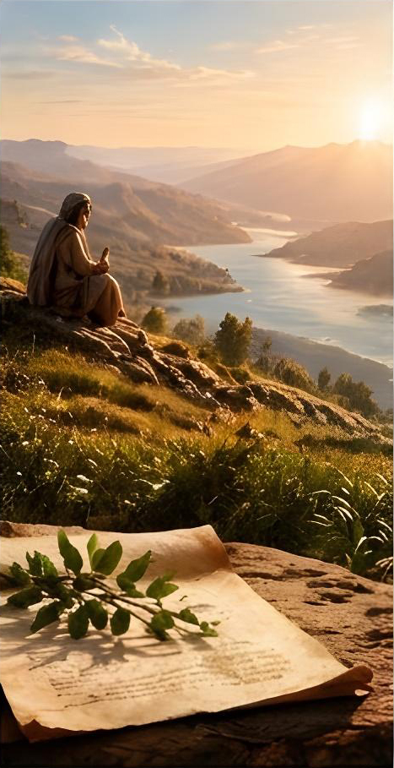

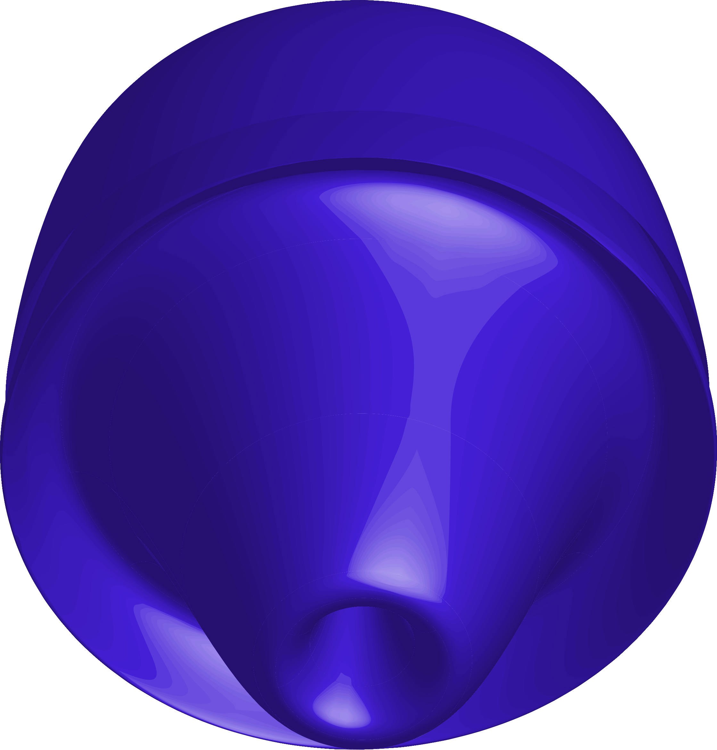





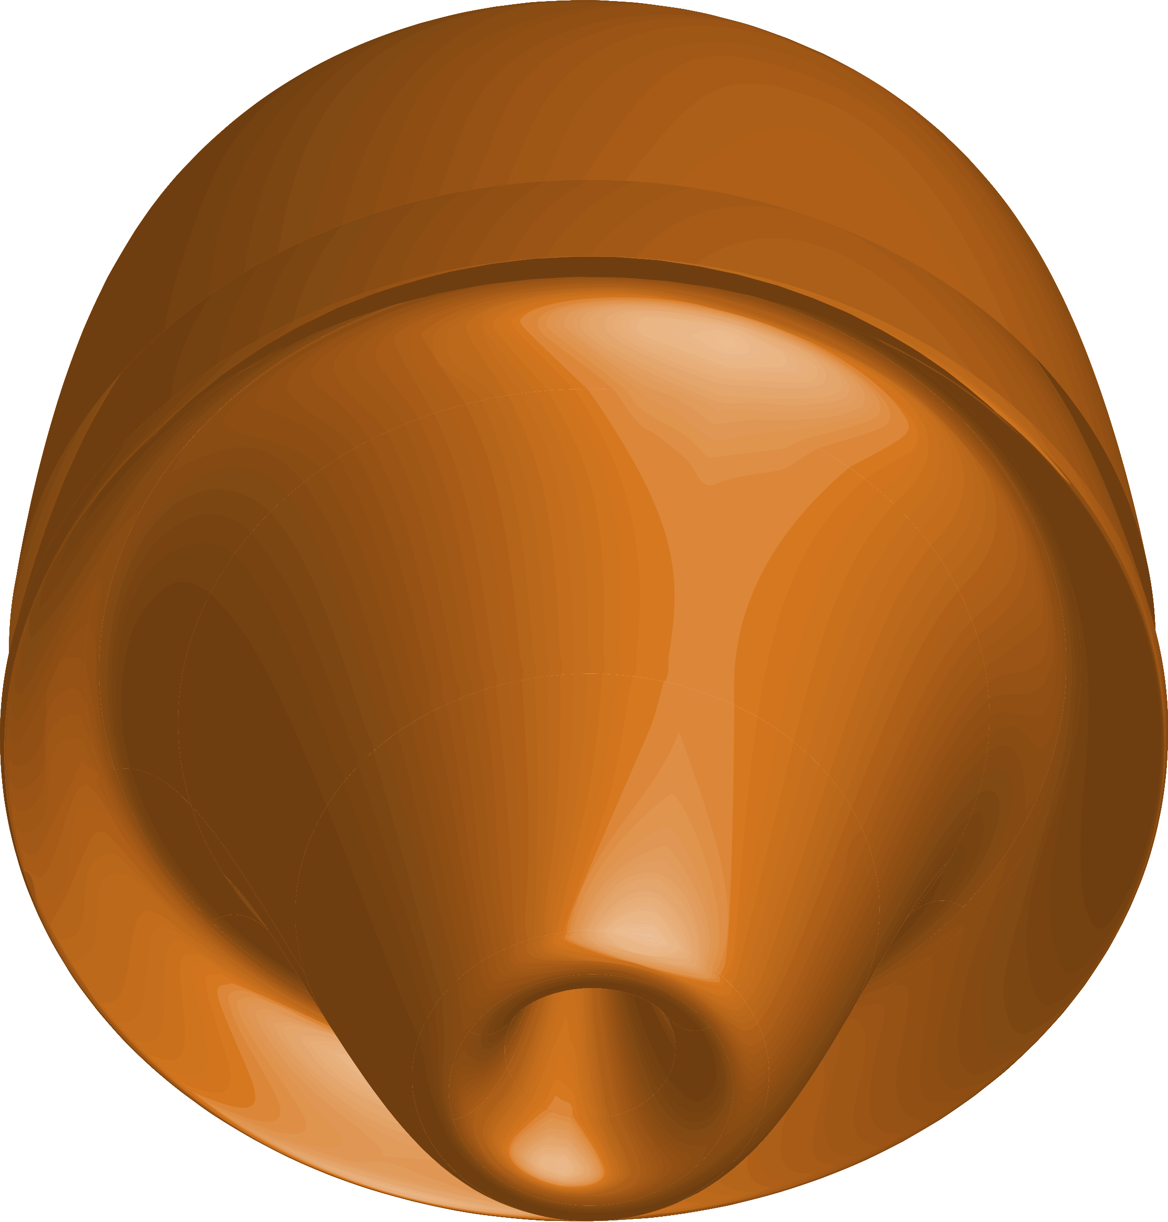



  မည်သည့်ရေးဟန်များဖြင့် ရေးသားထားသနည်း။
“သီချင်းတကာတို့တွင် အထွတ်ဖြစ်သော ရှောလမုန်သီချင်း” (သီချင်း ၁း၁)
ကျမ်းစာကို စာရေးသူ ၄၀ ကျော်က နှစ်ပေါင်း ၁,၅၀၀ ကျော်အတွင်း ရေးသားခဲ့ ရာ ပုံစံအမျိုးမျိုး ပါဝင်သည်
သမိုင်းမှတ်တမ်းများ (ကမ္ဘာ ၃၇း၂)
မျိုးရိုးစဉ်ဆက်မှတ်တမ်း (ကမ္ဘာ ၅း၁)
ပရောဖက်ပြုချက်များ (ဟေရှာယ ၁၃း၁)
ကဗျာပုံစံရေးသားချက်များ (ဟေရှာယကျမ်း၏အများစု)
သီချင်းများ (ရှောလမုန်သီချင်း ၁း၁)
အပြိုင်ဖော်ပြချက်များ (ဟေရှာယ ၁၇း၇)
ပုံဥပမာများ (လုကာ ၁၈း၁)
ပေးစာများ (၂ သက်သာလောနိတ် ၃း၁၇)
နောက်ဆုံးကာလဆိုင်ရာရူပါရုံများ (ဗျာဒိတ် ၁၂း၁)
ကျမ်းစာသည် ရေးသားဟန်များကို အခွင့်အာဏာအရ ခွဲခြားမထားပါ။ လူတို့သည် မတူ ညီသော ရေးသားဟန်များမှတစ်ဆင့် ဘုရားသခင်၏အကြံတော်ကို ပိုမိုနား လည်နိုင်သောကြောင့် ရေးသားဟန်အားလုံးသည် အသုံးဝင်သည်။
ပေတရုက ဓမ္မသစ်ကျမ်း၏ အရေးအသားများသည် ဓမ္မဟောင်းကျမ်းနှင့် တူညီ သော အခွင့်အာဏာရှိကြောင်း ဖော်ပြထားသည် (၂ ပေတရု ၃:၁၅–၁၆)။

Slide 7
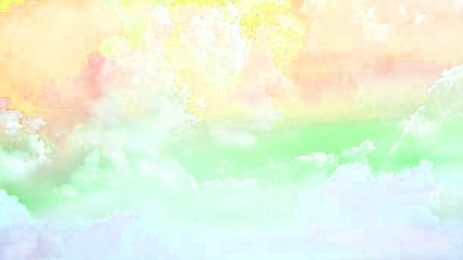
စာရေးများနှင့်ပြင်ပအရင်းအမြစ်များကိုအသုံးပြုခြင်း

Slide 8




စာပေကူညီရေးသားပေးသူများကို အဘယ်ကြောင့်သုံးခဲ့ကြသနည်း။
“ထိုအခါယေရမိသည် နေရိသားဗာရုတ်ကို ခေါ်ပြီးလျှင် ထာဝရဘုရား မိန့်တော်မူသမျှသောစကားတော်တို့ကို ပြန်ပြောသည်အတိုင်း၊ ဗာရုတ်သည် စာလိပ်၌ ရေးထားလေ၏” (ယေရမိ ၃၆း၄)
ယေရမိသည် ယဇ်ပုရောဟိတ်ဖြစ်၍ စာရေးစာဖတ်တတ်သော်လည်း၊ ဘု ရားသခင်၏ နှုတ်ကပတ်တော်များကို ရေးမှတ်ရန် ဗာရုတ်ကို အကူအညီ ယူခဲ့သည် (ယေရမိ ၃၆:၁–၄)။ ဘုရားသခင်၏ ခွင့်ပြုချက်ဖြင့် ပြုလုပ်ခဲ့ သော်လည်း ထိုခေတ်လူတို့က အထင်လွဲခဲ့ကြသည် (ယေရမိ ၄၃:၂–၃)။
ပေါလုသည် ဂရိဘာသာစကားကို ကျွမ်းကျင်သဖြင့် မိမိ၏စာများကို ရေး သားရန် အကူစာရေးသူများကို အသုံးပြုခဲ့သည် (ရော. ၁၆:၂၂)။ အတုစာ များကို ကာကွယ်ရန် မိမိလက်ရေးဖြင့် လက်မှတ်ရေးထိုးခဲ့သည် (၂ သက်. ၃:၁၇)။
ပေတရုသည် ဂရိဘာသာစကားကို ကျွမ်းကျင်စွာ မတတ်မြောက်သော်လည်း အကူ စာရေးသူများ၏ အကူအညီဖြင့် မိမိ၏စာများကို လှပတိကျစွာ ရေးသားခဲ့သည်။ စကားလုံးများကို အကူစာရေးသူများက ရွေးချယ်ရေးသားခဲ့သော်လည်း သူ၏စာ များသည် ဘုရားသခင်၏ ဝိညာဉ်တော်မှုတ်သွင်းခြင်းကို မည်သို့မျှ မလျော့နည်း စေပါ။

Slide 9
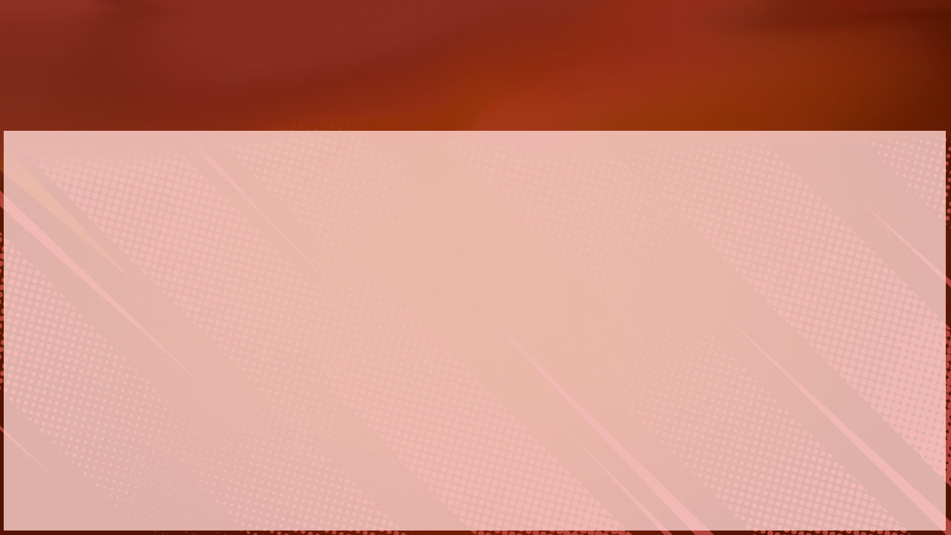





စာပေကူညီရေးသားပေးသူများကို အဘယ်ကြောင့်သုံးခဲ့ကြသနည်း။
“ဤအကြောင်းအရာများကို အစအဦးမှစ၍ သေချာစွာ စုံစမ်းလေ့လာပြီးနောက်၊ အမြတ်ဆုံးသော သီအိုဖိလု၊ ကိုယ်တော်အဖို့ အစီအစဉ်တကျ ရေးသားပေးရန် ကျွန်ုပ်လည်း ဆုံးဖြတ်ခဲ့ပါသည်။” (လုကာ ၁:၃)
ဧဇရသည် ရာဇဝင်မှတ်တမ်းများ၊ ပါရှားဘုရင်များ၏ အမိန့်တော်နှင့် စာများကို အသုံးပြု၍ ရာဇဝင် ကျမ်းများနှင့် ဧဇရကျမ်းကို ရေးသားခဲ့သည်။ နေဟမိသည်လည်း ရှိပြီးသား ဆွေစဉ်မျိုးဆက် မှတ် တမ်းကို ကူးယူဖော်ပြခဲ့သည်။
လုကာသည် ကိုယ်တိုင်မျက်မြင်သက်သေမဟုတ်သော် လည်း သမိုင်းမှတ်တမ်းများနှင့် မျက်မြင်သက်သေများ ၏ ပြောကြားချက်များကို အခြေခံ၍ လုကာခရစ်ဝင် ကျမ်းနှင့် တမန်တော်ဝတ္ထုတစ်စိတ်တစ်ပိုင်းကို ရေး သားခဲ့သည် (လုကာ ၁:၃)။
ပေါလုသည် ဂရိစာရေးဆရာများဖြစ်သော အက်ပီမီနိဒိနှင့် အာရတုတို့၏ စာများ ကို ကိုးကားခဲ့သည် (တ၊ ၁၇:၂၈; တိတု ၁:၁၂)။ ယုဒသည်လည်း ဧနောက်၏ ပရောဖက်ပြုချက်များပါဝင်သော ကျမ်းဂန်မဟုတ်သည့် စာအုပ်မှ ကိုးကားခဲ့ သည် (ယုဒ ၁:၁၄)။
သူတို့သည် ပြင်ပအရင်းအမြစ်များကို အသုံးပြုရာ၌ သန့်ရှင်း သောဝိညာဉ်တော်၏ လမ်းညွှန်မှုကို ခံယူခဲ့ကြသည်။ ဘုရား သခင် ဖော်ပြလိုသော သမ္မာတရားကို ရေးသားတင်ပြခဲ့ကြ သည်။
Epimenides
Arato
Book of Enoch

Slide 10

လူ့သဘာဝနှင့်ရောနှောသောသတင်းစကား

Slide 11


  သမ္မာကျမ်းစာတွင်မပြည့်စုံမှုများရှိပါသလား။
“သို့သော်လည်း တန်ခိုးတော်၏ ဂုဏ်အသရေသည် ငါတို့နှင့်မဆိုင်၊ ဘုရားသခင်နှင့် ဆိုင်မည်အကြောင်း၊ ထို ဘဏ္ဍာသည်မြေအိုးထဲမှာ ထည့်ထားလျက် ငါတို့၌ရှိ၏” (၂ ကောရိန္သု ၄း၇)
ဘုရားသခင်သည် မစုံလင်သောလူသားများကို ‘မြေအိုးများ’ အဖြစ်အသုံးပြု၍ မိမိ၏နှုတ်ကပတ်တော်ကို ဖော်ပြခဲ့သည် (၂ ကော ၄း၇)။ လူ သားတို့၏မစုံလင်မှုသည် သတင်းစကားအပေါ်မည်သို့သက်ရောက်မှုရှိသနည်း။ သမ္မာကျမ်းစာသည် အပြည်အဝယုံကြည်စိတ်ချရသလား။
ရှေးဟောင်းအသုံးအနှုန်းများ
ကူးရေးသူများ၏အမှားများ
ကျမ်းရေးသူများကိုယ်တိုင်ပြုမိသောအမှားများ
ဟေဗြဲ၊ အာရမိတ်၊ ဂရိ ဘာသာတွင် အဓိပ္ပါယ် မသိရသော (သို့) ပ ရောခေတ်၌ အဓိပ္ပါယ် ကွဲ ပြားစွာ အသုံးပြုခဲ့ သော စကားလုံးများ
ဥပမာ - Gopher - ဂေါဖာ (גֹּפֶר) (ကမ္ဘာ ၆း၁၄)၊ Selah - စေလာ (סֶלָה) (ဆာလံကျမ်း၌ အကြိမ်ကြိမ်ပါရှိသောစကားလုံးများ)
စာမူကူးယူခြင်း (သို့) နှုတ် တိုက်ရေးမှတ် ခြင်းတွင်အမှား များပါနိုင်သည်။ ဓမ္မသစ်တွင် ပို တွေ့ရသည်။
ဥပမာ - the “Johannine Comma” (1 John 5:7-8) သည် ကူးရေးသူတစ်ဦီး၏မှတ် ချက်ကို နောက်ကူးရေးသူတစ် ဦီးက ကျမ်းစာမူရင်းစာသားထဲ သို့ ထည့်သွင်းခဲ့ခြင်းဖြစ်သည်။
ကျမ်းရေးသူများသည် မှတ်ဉာဏ်မှ ကိုးကားခြင်း၊ မမြင်ရသောဖြစ်ရပ် များကို ပြန်လည်ဖော်ပြရာ၌ အ သေးအဖွဲအမှားများပြုနိုင်သည်
ဥပမာ - ယောရှမင်းသတ်ခဲ့သော ဇာခရိကို မဿဲက ‘ဗေရခိ၏သား’ ဟုဖော်ပြခဲ့သည် (မဿဲ ၂၃း၃၅၊ လု ၁၁း၅၁၊ ၂ ရာ ၂၄း၂၂)
ဘာသာပြန်သူ၏အမှားများ
ကျမ်းစာကို ခေတ်သစ်ဘာသာစ ကားဖြင့်ပြန်ဆိုရာတွင် ဘာသာ ပြန်သူ၏ကိုယ်ပိုင်အယူအဆများ က လွှမ်းမိုးနိုင်သည်။
ဥပမာ - ခေတ်သစ်ဘာသာပြန်အ ချို့ (MSG, NMB) ဗျာဒိတ် ၁း၁၀ ပါ “သခင်ဘုရား၏နေ့” ကို “တနင်္ဂ နွေနေ့” ဟု ပြန်ဆိုထားသည်။ သို့ သော် ဤအသုံးအနှုန်းသည် တမန် တော်ယောဟန်ကွယ်လွန်ပြီး နောက်မှ စတင်အသုံးပြုခဲ့သည်။
ဤမပြည့်စုံမှုများမှာ အလွန်နည်းပါးပါသည်။ နက်နက်ရှိုင်းရှိုင်း လေ့လာခြင်းဖြင့် နားလည်နိုင်သည်။ သမ္မာကျမ်းစာ၌ မှတ် တမ်းတင်ထားသော ဘုရားသခင်၏ သမ္မာတရားများသည် ရာစုနှစ်များတစ်လျှောက် သစ္စာရှိစွာ လက်ဆင့်ကမ်းလာခဲ့ ကြောင်း ယုံကြည်စိတ်ချနိုင်သည်။

Slide 12
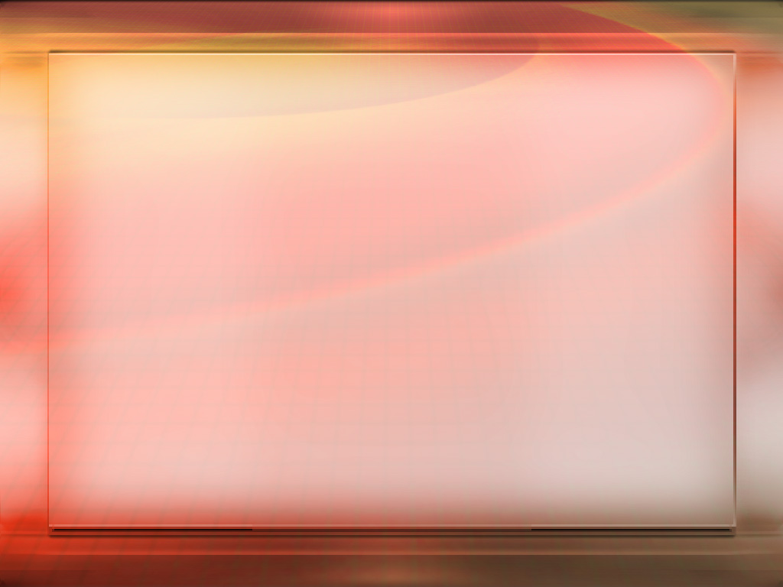
ဘုရားသခင်သည် သန့်ရှင်းသောဝိညာဉ်တော်အားဖြင့် လူသား များကို ပြင်ဆင်တော်မူ၍ မိမိ၏သမ္မာတရားကို လူသားတို့မှ တစ်ဆင့် ဖော်ပြတော်မူ၏။ လူသားတို့သည် မစုံလင်သော် လည်း သူတို့မှတစ်ဆင့် ပေးအပ်သော သတင်းစကားသည် ဘုရားသခင်၏သတင်းစကားဖြစ်၏။
ဘုရားသခင်သည် ကယ်တင်ခြင်းအတွက် လိုအပ်သောအသိ ပညာကို နှုတ်ကပတ်တော်၌ ပေးအပ်တော်မူပြီ။ ထို့ကြောင့် သမ္မာကျမ်းစာကို ဘုရားသခင်၏အလိုတော်ကို ဖော်ပြသော အခွင့်အာဏာရှိ၍ အမှားကင်းသော ဗျာဒိတ်တော်အဖြစ် လက် ခံရမည်။
EGW (The Great Controversy, p. 6)

Slide 13
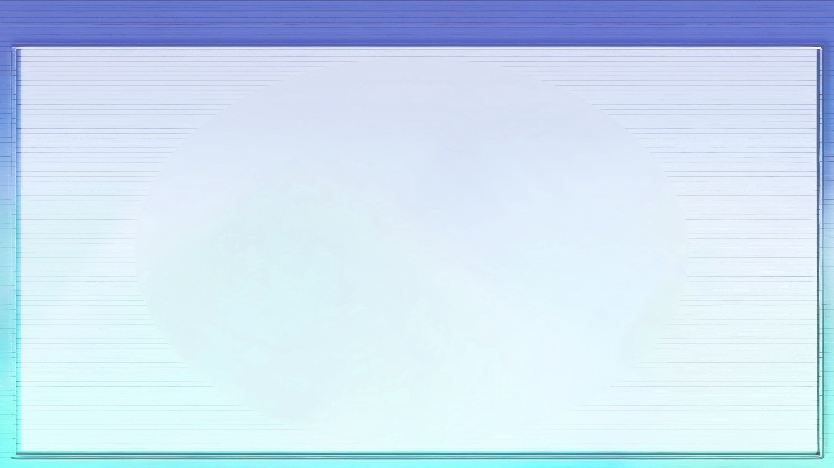



နောက်ဆက်တွဲ — အယ်လင်ဂျီဝှိုက်၏ ရေးသားချက်များ အမှားကင်းလွတ်မှု
ဘုရားသခင်က ရေးသားရန် မိန့်မှာသောအခါ အယ်လင်ဝှိုက်က မရေးတတ် ကြောင်း ပြောခဲ့သော်လည်း ဘုရားသခင်သည် သူမကို ခွန်အားပေးခဲ့သည်။ နောက်ပိုင်းတွင် စာရေးအကူများက စာလုံးပေါင်းနှင့် ဝါကျအသုံးအနှုန်းများ ကို ပြင်ဆင်ပေးခဲ့ကြသည်။
သူတို့သည် သတင်းစကား၏ အဓိပ္ပာယ်ကို မပြောင်းလဲသလို မိမိတို့၏ အ ယူအဆကိုလည်း ထပ်မထည့်ခဲ့ပါ။ နောက်ဆုံးစာမူများကို အယ်လင်ကိုယ် တိုင် အမြဲပြန်လည်စစ်ဆေးခဲ့သည်။
Mary Ann “Marian” Davis (1847-1904), စာပေပြင်ဆင်ကူညီသူ၊ ဓါတ်ပုံမူပိုင်ခွင့်“Ellen G. White Estate, Inc.”
Sarah E. Peck, 1880s. ဓါတ်ပုံကို “Center for Adventist Research .”
၏ ခွင့်ပြုချက်ဖြင့် အသုံးပြု သည်။
ပရောဖက်တစ်ဦးအနေဖြင့် မိမိသည် အမှားကင်းသူဖြစ်သည်ဟု အယ်လင် ဝှိုက်က မဆိုခဲ့ပါ။ သူမက “အမှားကင်းသည်ဟု ကျွန်မ ဘယ်သောအခါမျှ မဆိုခဲ့ပါ။ ဘုရားသခင်တစ်ပါးတည်းသာ အမှားကင်းတော်မူသည်” ဟု ပြော ခဲ့သည်” (Selected Messages, vol. 1, p. 42).
“သူမ၏စာပေများ အမှားကင်းခြင်းနှင့်ပတ်သက်၍ အယ်လင်ဝှိုက်က “သာမန်အကြောင်းအရာများနှင့် အတွေးအခေါ်များကို ဖော်ပြခြင်း၊ စာများရေး သားခြင်း၊ သတင်းအချက်အလက်များ ပေးပို့ခြင်းတို့သည် ဘုရားသခင်၏ ဝိညာဉ်တော် အထူးမှုတ်သွင်းမှုအောက်တွင် ပြုလုပ် ခြင်းမဟုတ်ပါ” ဟု ရေးသားခဲ့သည်” (Selected Messages, vol. 3, p. 64).

